Slide 1

Анализ логов работы ERP-системы
Цель: создать ETL-процесс формирования витрин данных для анализа производительности ERP-системы.

Slide 2
Цель проекта
На основании данных технологического журнала, который формируется кластером 1С:Предприятие 8.3 создать витрины, которые позволят разработчикам и внедренцам анализировать производительность ERP-системы, выявлять узкие места, повышать удобство пользовательского интерфейса и скорость обработки данных системой.

Slide 3
Необходимые витрины
Длительные запросы к СУБД (более N секунд) за день
Контекст вызова
Имя базы данных
Текст запроса
Количество вызовов
Суммарное время вызовов
Среднее время вызова
Максимальное значение
Длительные методы сервера приложений (более N секунд) за день
Контекст вызова
Имя базы данных
Количество вызовов
Суммарное время вызовов
Среднее время вызова
Максимальное значение
Среднее процессорное время

Slide 4
Необходимые витрины
Памятиемкие методы сервера приложений (топ N) за день
Контекст вызова
Имя базы данных
Количество вызовов
Среднее значение
Максимальное значение
Методы сервера приложений, блокирующие интерфейс пользователя более N секунд за день
Контекст вызова
Имя базы данных
Количество вызовов
Суммарная длительность
Средняя длительность
Максимальная длительность

Slide 5






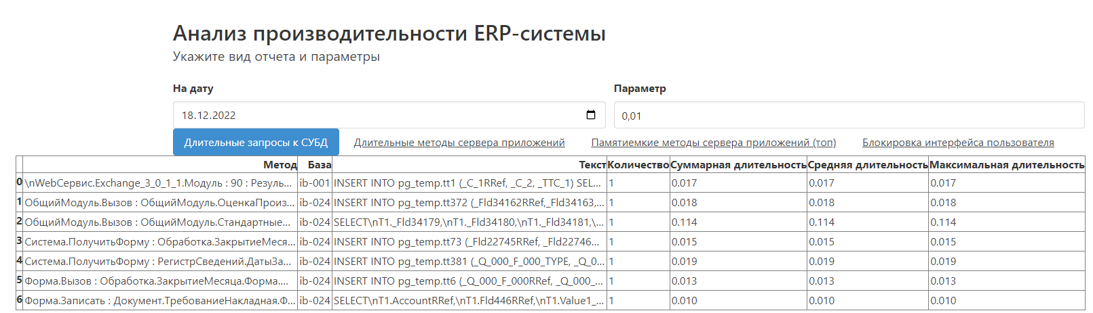
План реализации
Сервер кластера
SSH
Скрипт первого слоя
Сервер кластера
Скрипт первого слоя
Скрипт очистки первого слоя
Скрипты второго слоя

Slide 6
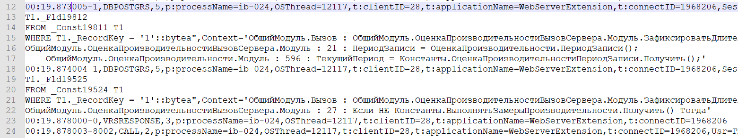
План реализации
Формирование первого слоя данных
скрипт: 1_log_parser.py
Производится парсинг логов, выделяется дата записи, имя события, параметры, выделяются многострочные значения параметров (Context, Sql)
Полученные данные записываются в таблицу SourceData
Записываются контрольные точки слоя в таблицу Checkpoint
Доступ к лог-файлам скрипт может получить двумя способами:
1. Прямой – скрипт имеет доступ к диску, например, когда он запущен сервере приложений
2. SFTP – когда по каким либо причинам скрипт невозможно запустить на сервере приложений

Slide 7
План реализации
Второй слой данных
Запросы к СУБД
скрипт: 2_db_call.py
Производит выборку из таблицы SourceData с событием DBPOSTGRS, появившиеся после контрольной точки
Полученные данные записываются в таблицу DBCall
Записываются контрольные точки слоя в таблицу Checkpoint
Методы сервера приложений
скрипт: 2_app_call.py
Производит выборку из таблицы SourceData с событием CALL, появившиеся после контрольной точки
Полученные данные записываются в таблицу AppCall
Записываются контрольные точки слоя в таблицу Checkpoint

Slide 8
План реализации
Второй слой данных
Вызов серверных методов пользователем
скрипт: 2_users_call.py
Является наиболее сложным и ресурсоемким в слое
Производит выборку из таблицы SourceData по трем событиям VRSREQUEST, VRSRESPONSE и CALL, появившихся после контрольной точки
Связывает эти три события по следующему сценарию:
Выбирается событие VRSREQUEST
Ищется первые после него события VRSRESPONSE и CALL, с совпадающими ConnectId, OSThread и ClientId
Формируются данные о пользовательском вызове
Полученные данные записываются в таблицу UsersCall
Записываются контрольные точки слоя в таблицу Checkpoint

Slide 9
План реализации
Формирование витрин
Для формирования витрин было принято решение использовать следующие библиотеки:
Pandas – позволяет произвести дополнительную обработку данных и сформировать результат в виде таблицы HTML
Bottle – реализует WEB-интерфейса, позволяющий непосредственно пользователям витрин получать данные, используя лишь браузер

Slide 10
План реализации
Вспомогательные скрипты
source_clear.py – очищает таблицу SourceData после того, как все необходимые данные попали во второй слой.
update-layers.sh – bash-скрипт, последовательно формирующий первый и второй слой, с последующей очисткой SourceData.
erp-log-gui.service – описание systemd-сервиса для работы web-интерфейса
В качестве оркестратора можно использовать cron или anacron

Slide 11
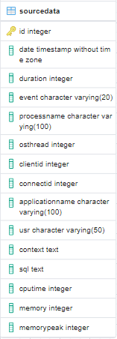
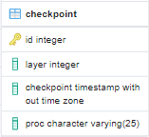
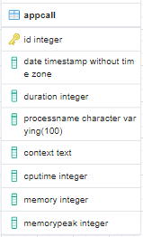
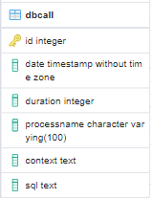
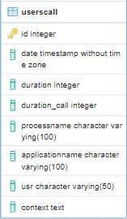
Структура данных
Для работы python-скриптов с базой данных используется ORM-библиотека peewee.

Slide 12
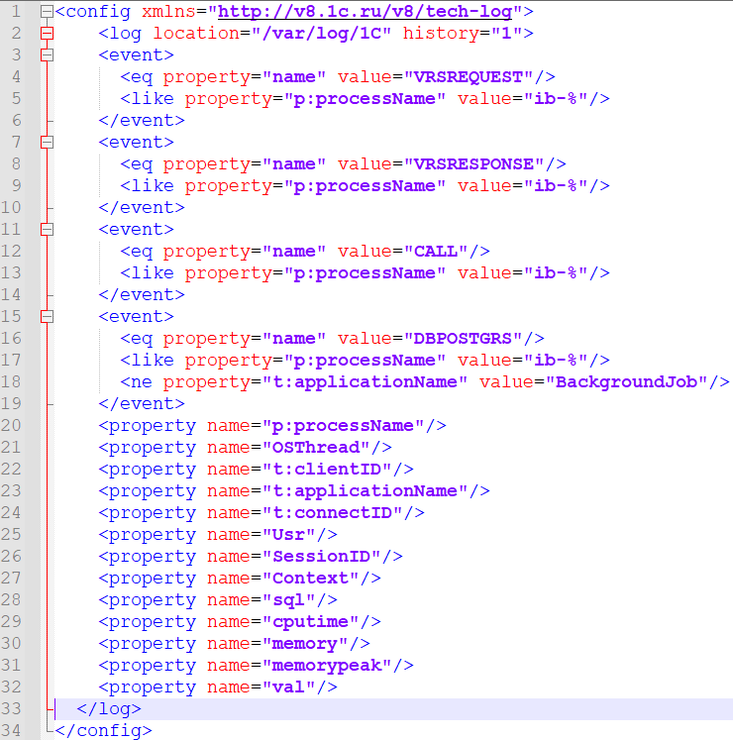
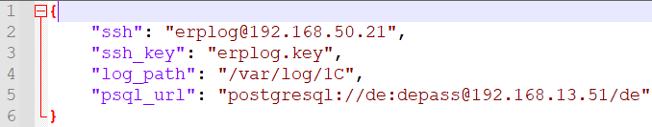
Конфигурирование
Для сбора логов используется следующая секция в файле logcfg.xml ERP-системы.
Для настройки параметров ETL-процессов используется файл config.json

Slide 13
Результат работы
В результате работы ETL-процесса специалисты по разработке и поддержки ERP-системы имеют доступ к оперативным данным, позволяющим выполнять анализ качества и повышать юзабилити системы.

Slide 14

Спасибо за внимание!
@Sedaiko

